Slide 1




CHÀO MỪNG QUÝ THẦY CÔ
VỀ DỰ GIỜ THĂM LỚP 2C
Môn Toán
Giáo viên thực hiện: Phạm Thị Minh Khuê

Slide 2



Trò Chơi Kéo Co

Slide 3
Cách chơi
Các em học sinh sẽ trả lời câu hỏi để giúp đội mình kéo thắng đội bạn. Mỗi câu trả lời đúng trong thời gian quy định sẽ giúp đội mình thắng 1 hiệp.
Trường hợp cả hai đội không trả lời đúng sẽ coi như hòa. Hiệp đó không tính vào số hiệp thắng.
Kết thúc trò chơi đội nào có số hiệp thắng nhiều hơn (tương đương với trả lời đúng nhiều câu hỏi hơn) sẽ là đội chiến thắng.

Slide 4


Câu Hỏi
15
63 - 9 = ?
14
13
12
11
10
9
8
7
6
5
4
3
2
1
0
A.54
C.54
B.64
D.63

Slide 5
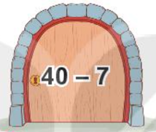
Câu Hỏi
15
14
13
12
11
10
9
8
7
6
5
4
3
2
1
0
A.32
C.34
B. 33
D.35

Slide 6
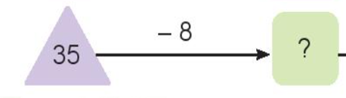
Câu Hỏi
15
14
13
12
11
10
9
8
7
6
5
4
3
2
1
0
A.26
C. 27
B.25
D.24

Slide 7



Bài 23: Phép trừ (có nhớ)
số có 2 chữ số cho số có 2
chữ số

Slide 8
Tiết 1

Slide 9

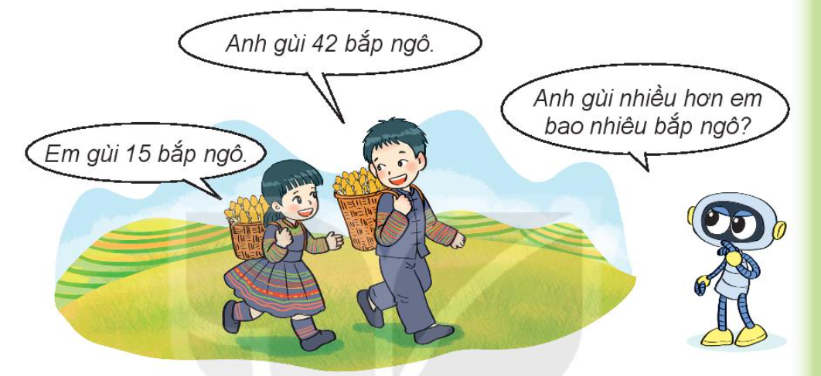

Slide 10

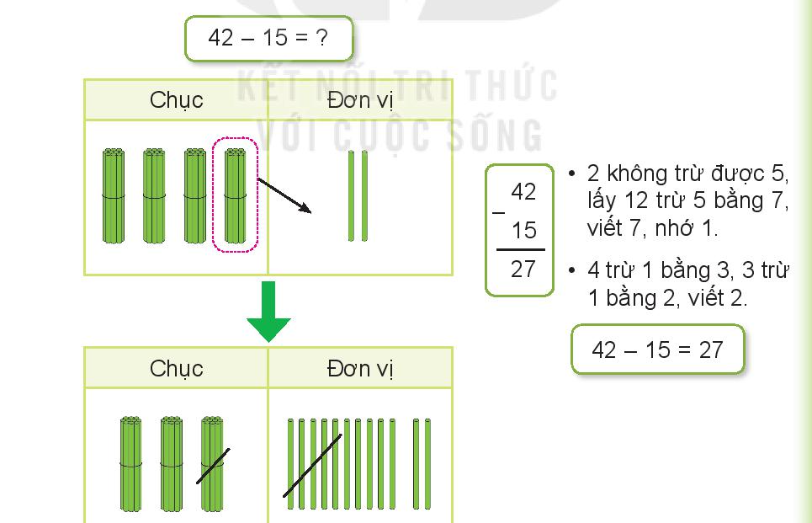

Slide 11

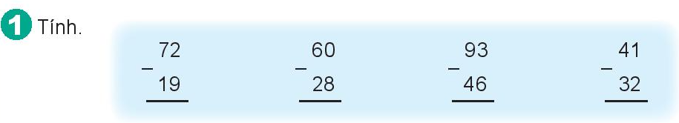
53
32
47
9

Slide 12
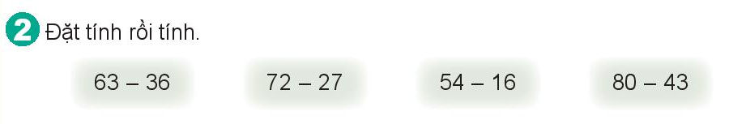
63
36
－
27
72
27
－
45
54
16
－
38
80
43
－
37
-
-
-
-

Slide 13
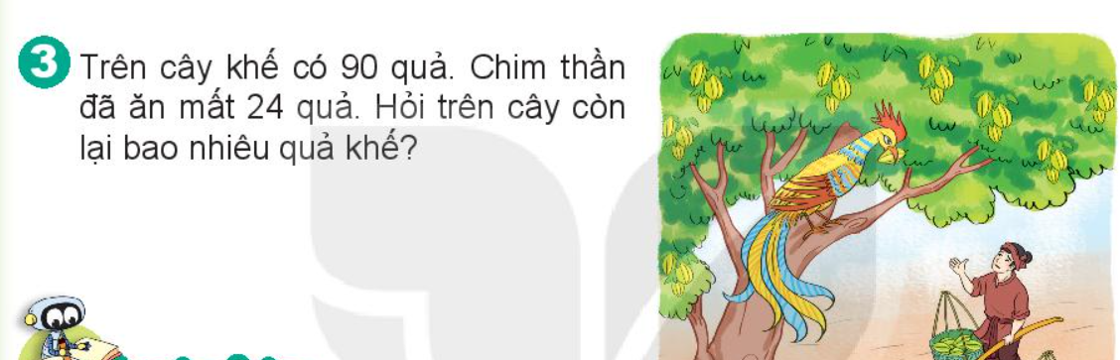
Trên cây còn số quả khế là:
90 - 24 = 66 (quả)
Đáp số: 66 quả

Slide 14



















Lớp 2C xin kính chào các thầy cô giáo

